Slide 1
暢想各種可能性： 就業成功之路
Sean Roy - TransCen

Slide 2
今日議程
我們為什麼談論就業話題？
就業：背景和可能性
以新的方式看待事物
為就業成功做好準備
解決關心的問題：社會保障福利
行動步驟
問題和聯絡方式
在我們繼續向前時請記得使用您的工作表

Slide 3
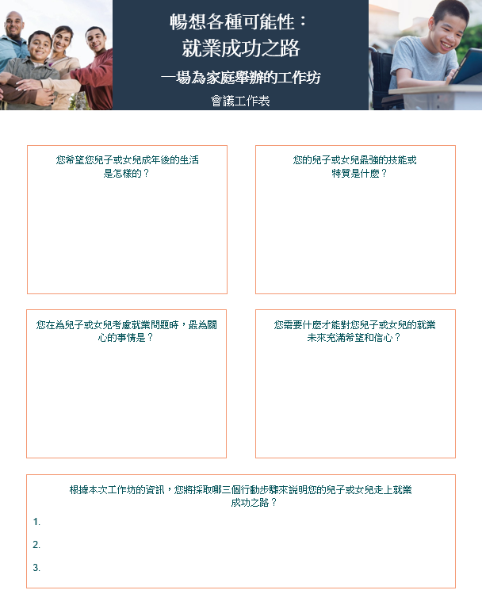
工作表問題 1
您希望您家人成年後的生活是怎樣的？

Slide 4
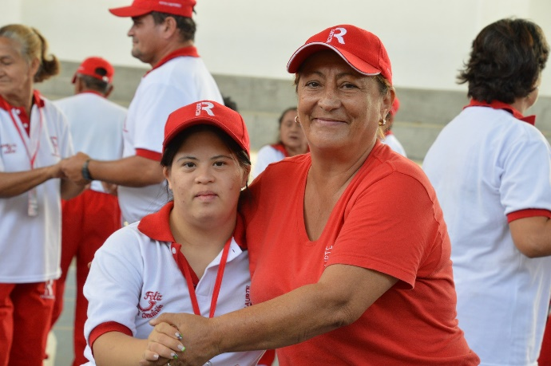
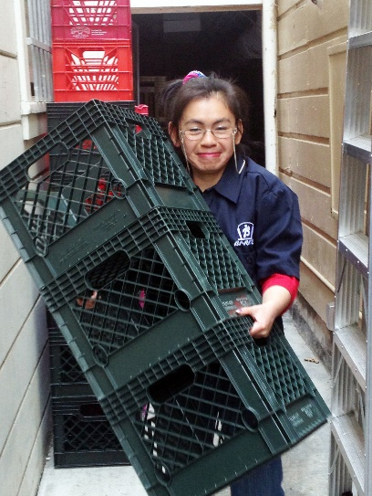
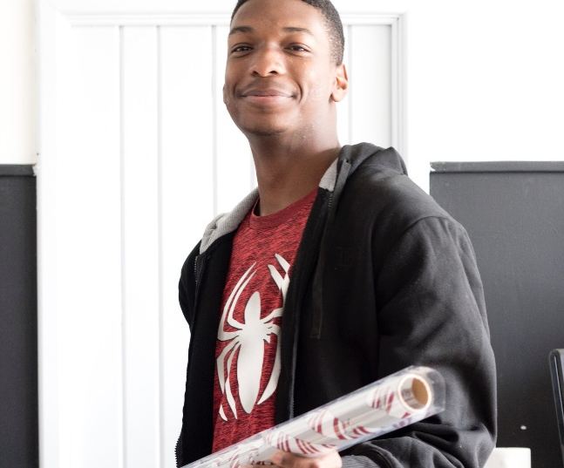
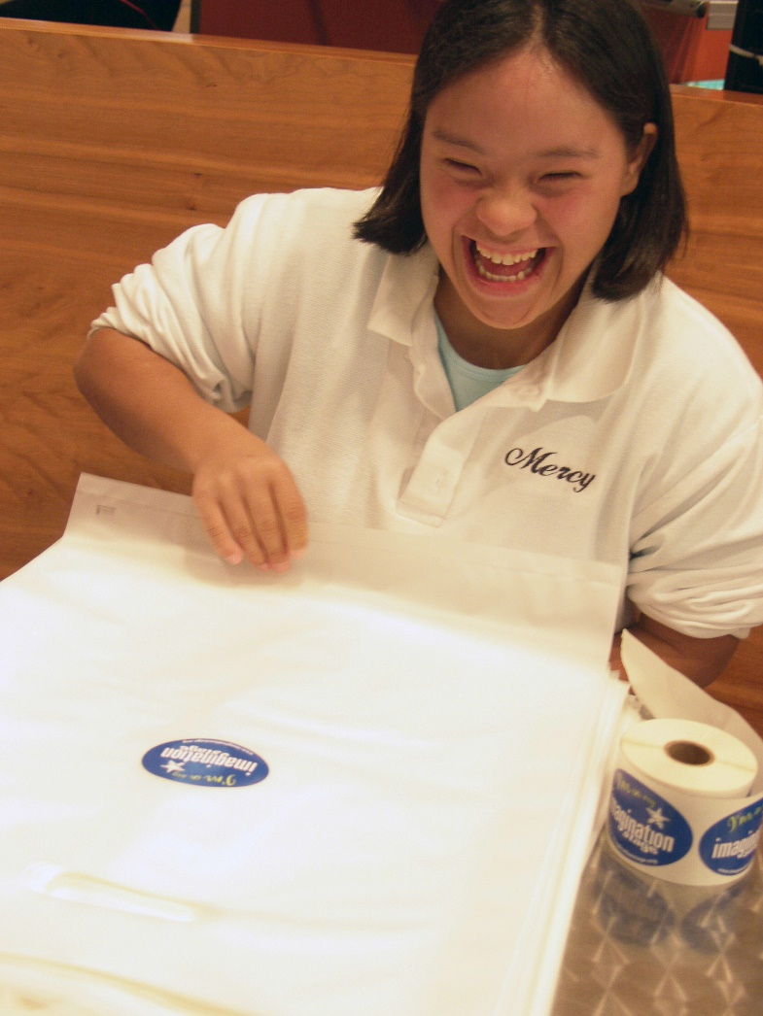
今天，殘障人士......

Slide 5
但仍有工作需要做......
在美國，殘障人士要實現機會平等還有很長的路要走。
就業率
貧困
住房選擇
社交、娛樂、人際關係
受到尊重的聲音
決定自己的未來

Slide 6
就業： 如此多的可能性

Slide 7
就業：核心觀念
1
2
每個人都可以工作！
工作對每個人來說都不一樣
就業應該植根于您的家人希望做什麼
3

Slide 8
「就業第一」
州政府的政策指出，無論其殘障的嚴重程度如何，都應優先考慮工作年齡的發育殘障人士獲得綜合性的、有競爭力的就業機會。 《California Assembly Bill No. 1041（加州議會法案第1041號）》（2013）
個人 – 不在某個團體或區域之中
融合 – 與非殘障人士在一起，擁有互動交往的機會
就業 – 成為普通勞動人口的一員，受聘於一家企業或從事個人經營
最低工資 – 獲得等於或高於最低工資或行業標準工資

Slide 9
您的家人為什麼要去工作？
「在他開始工作後不久，他在個人發展、自信心和成熟度方面就有了明顯的進步。我兒子成為了一名快樂的成年人，他家裡的每個人都注意到了這一點，並為之感到高興。」 – 灣區家長 –
這是對成年人的期望
社交
自我價值（尊嚴）
目的
金錢
促進心理健康
因為他們能夠做到！

Slide 10
新的現實
改變
更加關注健康和安全
在電腦或某種設備上花的時間更長
在一段時間內獲得支援的機會有限？
某些行業的工作機會將反彈，需要更多員工。
老路

Slide 11
以新的方式看待您的家人

Slide 12
我們如何定義期望？
「期望」
是指相信某人將會或應該取得某些成就；將來會發生或可能發生的事情。
「高期望」
是指相信一個身有殘障（或存在其他障礙）的人可以和其他人一樣，過上同樣的生活，並擁有同樣的生活選擇。
Notes:
Judith

Slide 13
低期望從何而來？
社會對殘障影響的看法
對家有殘障人士成員的感受
別人帶給我們的想法
秘訣在於要看到殘障人士也能夠做成了不起的事情，不要讓別人的想法影響到您的家人為自己創造生活的能力。

Slide 14
擁有高期望的重要性
家人為世界上的其他人如何看待他們的殘障家庭成員設定了標準。
避免參加限制性的項目或安置
生活在社區之中
生活建立在您的家人對自己的夢想之上
要知道，有風險是好事情，失敗也有建設性的一面

Slide 15
平衡法案

Slide 16
關鍵在於抱有耐心

Slide 17
什麼是成功？
想想自己在第一次嘗試時不會成功的幾件事。
就業成功是一個持續的過程，對每個人來說都會有所不同。
工作小時數
任務
容忍
認可並慶祝進步！！

Slide 18
工作表問題 2
您的家庭成員最強的技能或特質是什麼？

Slide 19
有用的工具
Positive Personal Profile（積極個人資料）
Positive Personal Profile是一個可供求職者、其家人或就業專業人士使用的工具，它可以：
幫助人們克服身有殘障的挑戰，並將側重點放在積極的特質方面
幫助列出這些特質
幫助確定需要的支援或額外的技能培養
通過找出有助於向雇主「推銷自己」的關鍵因素來幫助準備求職面試
姓名：
列出您的特點：
想要探索的潛在工作：
Positive Personal Profile（積極個人資料）
夢想和目標 | 技能與知識
學習風格 | 興趣和才能
積極的人格特質 | 價值觀
環境偏好 | 不喜歡的事情、怪癖、癖好
工作體驗 | 支援系統

Slide 20
制定一個願景聲明
Andy Meredith，高中畢業班學生
優勢 愛社交 有決心 主動 工作努力 獨立 愛音樂 創造性 | 願景聲明：我有自己的工作室。我的工作是拍照片。我有一個小房子。我和Maggie結婚了。我也在Publix工作。這真的很有趣。我把錢存進銀行。我想自己上大學，住進新房子。我的朋友會過來我的新房子。 成就： • 自 2017 年 4 月起在 Publix 工作 • 榮獲 2018 年Eagle Scout Award（鷹級童軍獎章） • 曾為《年鑒》和Woodstock High School山地自行車隊工作 • 攝影作品在Anna's Angels福利拍賣會和Russian Medical Colleges展出 對我有效的事情 夥伴示範和支援 適合年齡的獎勵：休息、金錢、音樂、具體解釋 對我無效的事情： 嬰兒般呵護 將我從朋友們身邊刪除
我需要幫助的領域： 閱讀 數學 數錢 管理時間 跟蹤日程安排
https://hdi.uky.edu/employment-checklists

Slide 21
為就業成功做好準備

Slide 22
工作經驗的力量
殘障人士就業成功的最佳預測因素之一，是在就讀高中期間擁有有意義的工作經驗。
信息訪談
工作見習
義工服務
實習
帶薪入門級工作

Slide 23
利用您的人際網路
前同事
前同學 和教授
利用您認識的人幫助尋找取得工作經驗的機會。
朋友
家人
您做生意的地方
鄰居
與您同屬一個俱樂部、一起禮拜或一起服務的人
專業協會
我本人
朋友和社會熟人
鄰居
家人和親戚

Slide 24
培養責任感
為年輕人找到擁有責任感的方式有助於他們成為好員工。
家務勞動
學校工作
軟技能
對年輕人來說，不必擔心冒險和經歷失敗。目標在於讓他們付出努力。

Slide 25
參與進來

Slide 26
學校與就業
高中和過渡年份是將學校課程重點放在就業準備上的最佳時機。
工作所需的技能是否已作為目標包含在IEP中？
職業探索
功能性技能和軟技能
工作經驗
小貼士：家長宣導者可幫助指導您在制定IEP時要求添加側重於就業的活動。

Slide 27
爭取所有的可能支援
個人優勢和資產
技能、個人能力、知識或生活經歷；
優點、一個人擅長的事情或其他人所喜歡和欽佩的事情；
資產、個人物品和資源
只有25%的智障/發育殘障人士會接受正常服務
考慮將基於社區的選項、技術解決方案和個人的人際關係作為可能的就業支援
技術設備
任何人都可使用的個人技術設備；
日常任務的輔助或適應性技術設備；
旨在幫助改善或適應周圍環境的環境技術設備
人際關係
家人和其他彼此相愛和關心的人；
花時間在一起或有共同點的朋友；
經常接觸但不太瞭解的熟人
基於社區的
企業、公園、學校、信仰社區、醫療保健機構等場所；
團體或會員組織；
每個人都可以使用的本機服務或公共資源
特定資格
根據年齡、地理位置、收入水準或就業狀況提供的基於需求的服務；
基於殘障或診斷的政府付費服務，例如特殊教育或Medicaid

Slide 28
討論您的疑慮

Slide 29
有問題或疑慮是正常的
在考慮為您的家人在社區找到一份真正的工作時，有什麼事情是讓您疑慮或擔心的嗎？
脆弱性
安全性
他們能勝任這項工作嗎？
誰會聘用他們？
他們會失去福利待遇嗎？

Slide 30
工作表問題 3
在考慮家庭成員的就業時，您最為關心的事情是？

Slide 31
關於就業的不實之辭
錯誤的資訊和誤解會阻礙我們的就業選擇。
殘障人士幹活速度不夠快（不實之辭）
殘障員工不會被同事接受（不實之辭）
福利性工作比社區的工作更安全（不實之辭）
從工作場所離開的人會失去他們的朋友（不實之辭）
殘障嚴重的人士不需要工作（不實之辭）
Don Lavin –工作的優勢

Slide 32
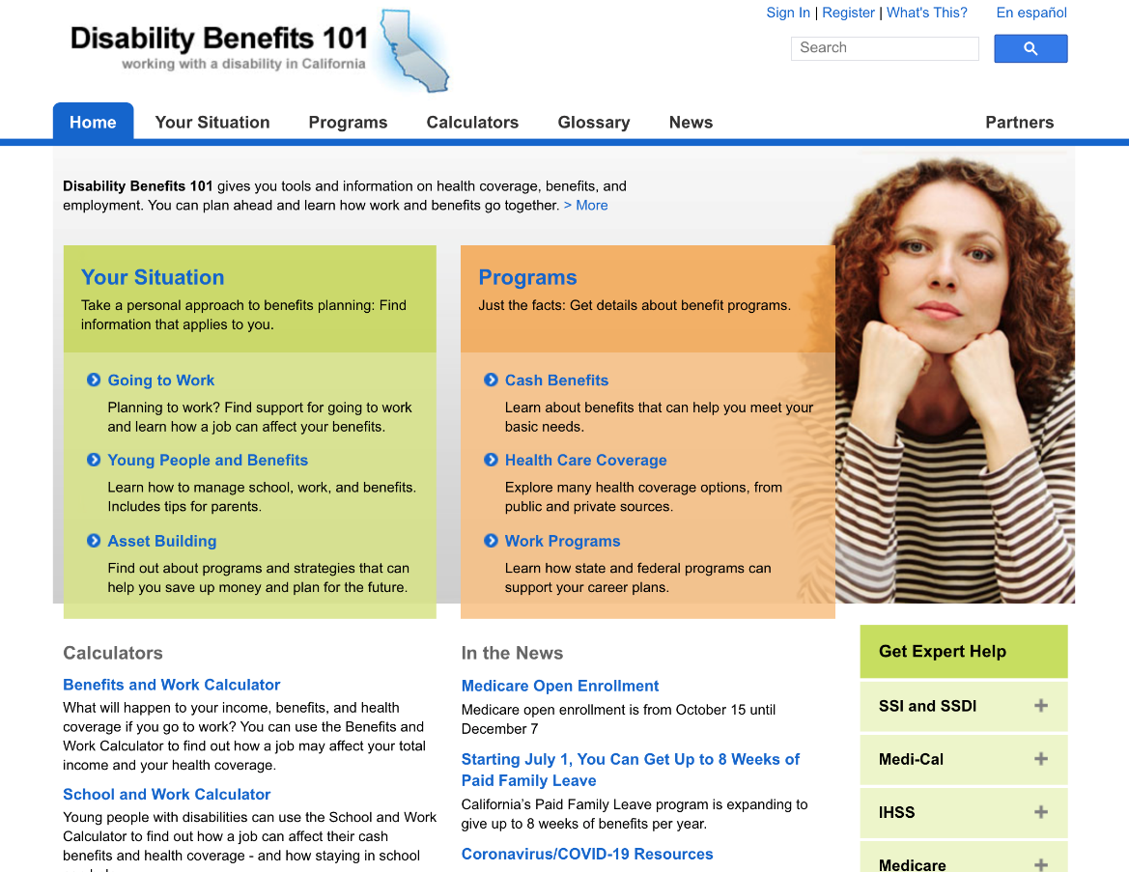
社會保障福利：不實之辭與資源
不實之辭
讓學生享受SSI將解決一切問題
選擇去工作的人將損失殘障待遇和醫療保健福利
只依靠SSI就能在社區中獨立生活
https://ca.db101.org

Slide 33
工作表問題 4
您需要什麼才能對家庭成員的就業未來充滿希望和信心？

Slide 34
行動步驟：開始

Slide 35
工作表問題 5
根據本次工作坊的資訊，您將採取哪三個行動步驟來幫助您的家庭成員走上就業成功之路？

Slide 36
要點
抱有高期望，並設定一個就業願景
讚揚和培養優勢和興趣
認識到挑戰並加以解決
作為一名家庭成員，尋找您所需要的資訊和支援

Slide 37
問題

Slide 38
聯絡資訊
Omar Gomez
Harbor Regional Center
Omar.Gomez@harborrc.org
(310)543-0142

